Slide 1
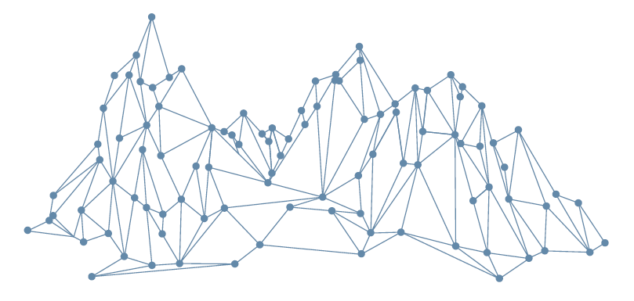
Interreg V-A Espagne, France, Andorre (POCTEFA 2014-2020)
Webminario, 12 de marzo de 2020

Slide 2
INDICADORES

Slide 3

PROYECTOS COMPROMETIDOS CON LOS INDICADORES
Recogidos en el
Formulario de
candidatura.
Notes:
Dar la enhorabuena por la programación.
Ahora se pueden poner a trabajar, recordando entre otros su compromiso con los indicadores, que han quedado recogidos en su Formulario de candidatura (en unos minutos veremos dónde exactamente y, lo mejor, un truco para sacarlos rápidamente).

Slide 4
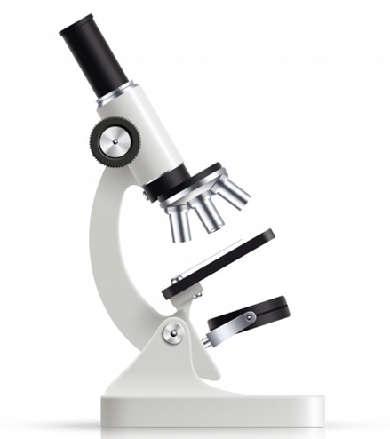
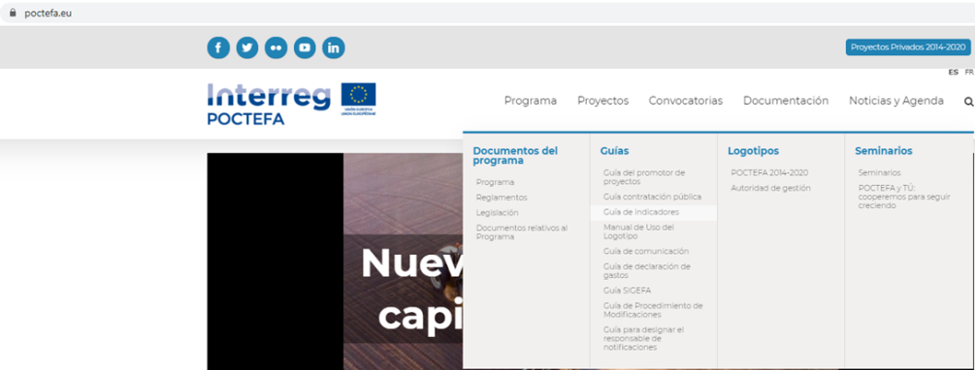
GUÍA DE INDICADORES
Guía de indicadores
¡No hay que perderla
de vista!
Notes:
Nos referimos a aquellos indicadores que en su día cumplimentaron en el Formulario de candidatura para lo que se ayudaron de la GUÍA DE INDICADORES, guía que les seguirá siendo de utilidad a lo largo de la vida del proyecto.
Les recomendamos por lo tanto que no la pierdan de vista. Toda la información sobre los indicadores específicos del Programa POCTEFA se encuentra en esta Guía.
Está disponible para su descarga en el mismo sitio que el mismo de guías a las que hoy se va a hacer referencia: en www.poctefa.eu apartado DOCUMENTOS/GUÍAS

Slide 5

MIDEN LA
EJECUCIÓN/ALCANCE
Indicadores,
entregables,
etc. miden la
ejecución.
Se controlan
2 veces al año.
Notes:
No nos vamos a meter en teoría sobre qué es un indicador.
Lo que sí os podemos asegurar es que los indicadores, los entregables de los que hablaremos esta tarde, etc. nos ayudan a medir entre otros la ejecución del proyecto.
Es un termómetro que se pone a los proyectos 2 veces al año: en la DECLARACIÓN DE GASTOS Y DE FINANCIACIÓN DE LA OPERACIÓN y en la TAREA ESTADO ANUAL DE INDICADORES, momento en el que ese validan por nuestra entidad.

Slide 6

RECOMENDACIÓN:
CUADRO DE MANDO
Lidera el Jefe de fila,
que necesita de la
ayuda/cooperación del
resto de entidades
socias del proyecto.
Notes:
Para lo que éstas deben ser conocedoras de los objetivos a alcanzar para ir recabando documentación que lo justifique.
Nuestra recomendación a los Jefes de fila es que, desde este mismo momento, si no lo han hecho aún, hagan un CUADRO DE MANDO de los indicadores, para anticiparse a los 2 momentos al año en los que ya hemos adelantado que se va a medir el avance en el alcance de los indicadores.
Un cuadro de mando que llevará a todas las reuniones con sus socios para que todos sean conscientes de los compromisos adquiridos, para lo que deberán cooperar y tener siempre en mente la documentación a elaborar/recabar para justificar el alcance de los indicadores.
EJEMPLO: 1R1 “Acuerdos establecidos entre empresas y centros de investigación que han derivado en el desarrollo de productos comercializables”: LOS ACUERDOS.

Slide 7

CÓMO HACER UN
CUADRO DE MANDO EXPRÉS
2 opciones,
una larga y otra corta:
1)Excel extrayendo a mano los indicadores de resultado del Formulario de candidatura (C.2.1) y los de productividad de las realizaciones del Plan de acción (C.5)
Notes:
Nuestra recomendación a los Jefes de fila es que, desde este mismo momento, si no lo han hecho aún, hagan un CUADRO DE MANDO de los indicadores, para anticiparse a los 2 momentos al año en los que ya hemos adelantado que se va a medir el avance en el alcance de esto.
Un cuadro de mando que llevará a todas las reuniones con sus socios para que todos sean conscientes de los compromisos adquiridos, para lo que deberán cooperar.

Slide 8

CÓMO HACER UN
CUADRO DE MANDO EXPRÉS
2) Creando la tarea “Estado anual de indicadores” obtendremos de manera rápida nuestro compromiso con éstos.

Slide 9

¡MAGIA!
Notes:
Nuestra recomendación a los Jefes de fila es que, desde este mismo momento, si no lo han hecho aún, hagan un CUADRO DE MANDO de los indicadores, para anticiparse a los 2 momentos al año en los que ya hemos adelantado que se va a medir el avance en el alcance de esto.
Un cuadro de mando que llevará a todas las reuniones con sus socios para que todos sean conscientes de los compromisos adquiridos, para lo que deberán cooperar.

Slide 10

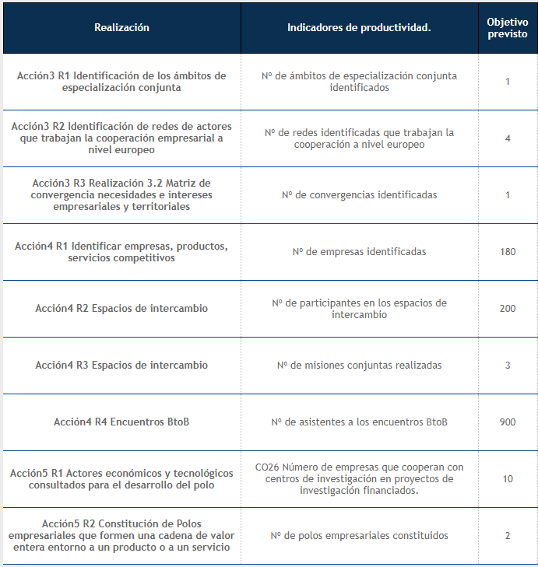
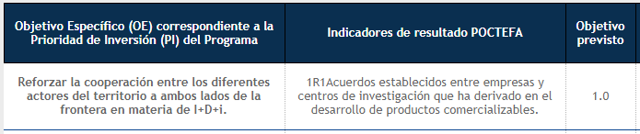
CUADRO DE MANDO EXPRÉS
Notes:
Especificar que esta tarea que hemos creado para ver de un vistazo rápido los indicadores se corresponde con una de las tareas relacionadas con indicadores que hay que hacer una vez al año: TAREA ESTADO ANUAL DE INDICADORES.
En realidad es como si ya tuvieran la plantilla del examen que se les va a hacer cada año.

Slide 11

RECORDATORIO EXPRÉS TIPOLOGÍAS INDICADORES
PÍLDORA
FORMATIVA
Notes:
Y ahora, para las y los más rezagados, un breve repaso, ya con este cuadro de mando, de las tipologías de indicadores.

Slide 12
RECORDATORIO EXPRÉS TIPOLOGÍAS INDICADORES
INDICADORES DE PRODUCTIVIDAD
del Programa (aparecen con código y cada uno tiene su propia ficha en la “Guía de indicadores”),
propios (diseñados específicamente por y para el proyecto).
INDICADORES DE RESULTADO
del Programa (aparecen con código y cada uno tiene su propia ficha en la “Guía de indicadores”).
Notes:
Hacer breve repaso.
El truco para ver si son del Prorgama es que aparecen con el código delante. En esos casos siempre tienen una ficha específica en la GUÍA DE INDICADORES.

Slide 13
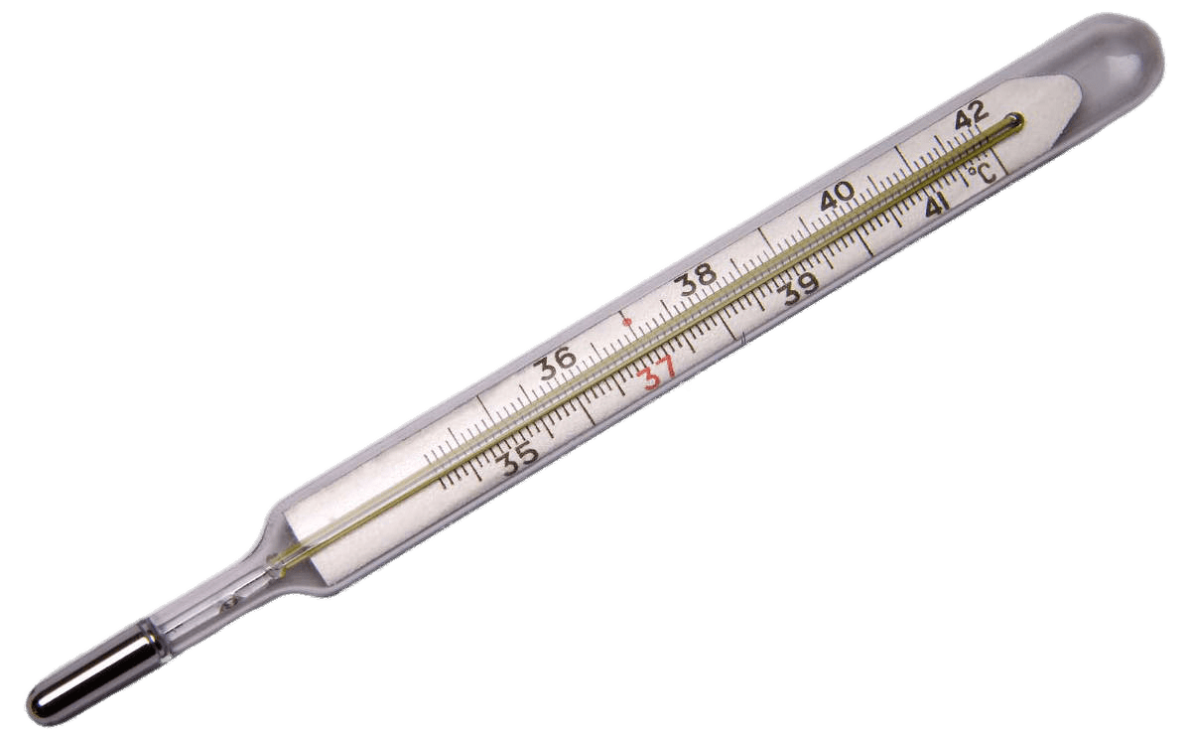
2 VECES AL AÑO: ANÁLISIS
Declaración de gastos y de financiación de la operación (la 1ª será en septiembre de 2020).
Declaración del estado anual de indicadores hasta fin del año anterior (la 1ª será en enero de 2021).
La SC valida y envía a la Comisión Europea.

Slide 14
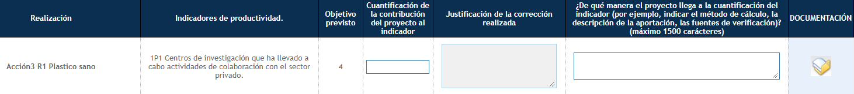
TAREA ESTADO ANUAL DE INDICADORES
Notes:
Aquí explicar bien todo:
- SIEMPRE QUE INDIQUEN UN ALCANCE SUPERIOR A 0 tienen que aportar una explicación clara y documentación
NO PONER DECIMALES. Si hago una mesa no voy a poner un 0,3 sino 1 cuando esté la unidad.
- ETC.

Slide 15
TAREA ESTADO ANUAL DE INDICADORES

Slide 16
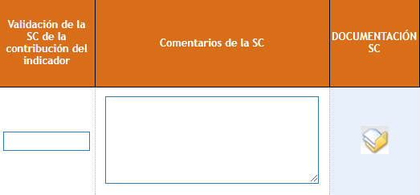
TAREA ESTADO ANUAL DE INDICADORES
ENVÍO .PDF
RESULTADOS
VALIDACIÓN

Slide 17




Gracias | Merci
www.poctefa.eu
info@poctefa.eu
#POCTEFA
Síguenos en | Suivez-nous sur @ctppoctefa

